Slide 1
Презентация семья Яковлевых
«Кормушка для птичек.»

Slide 2
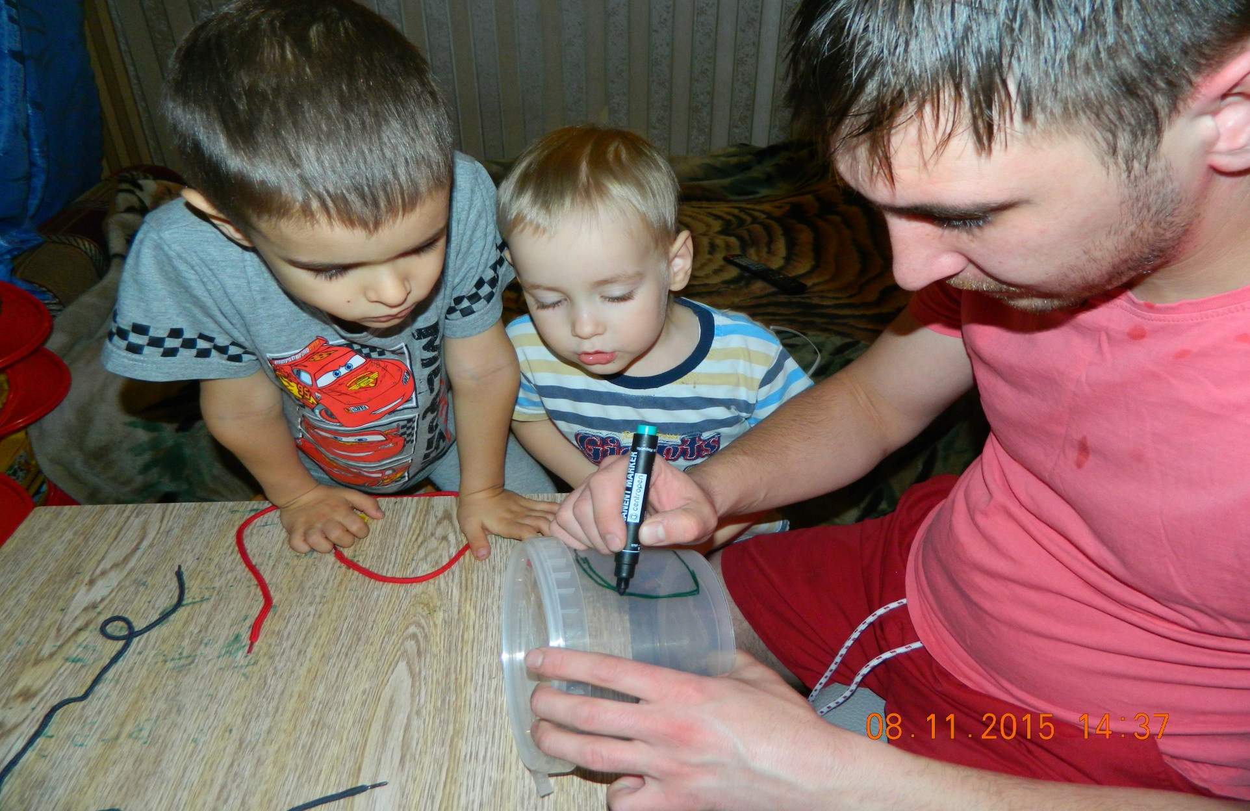
Обратился сын к отцу.
«Пап кормушку я хочу,

Slide 3
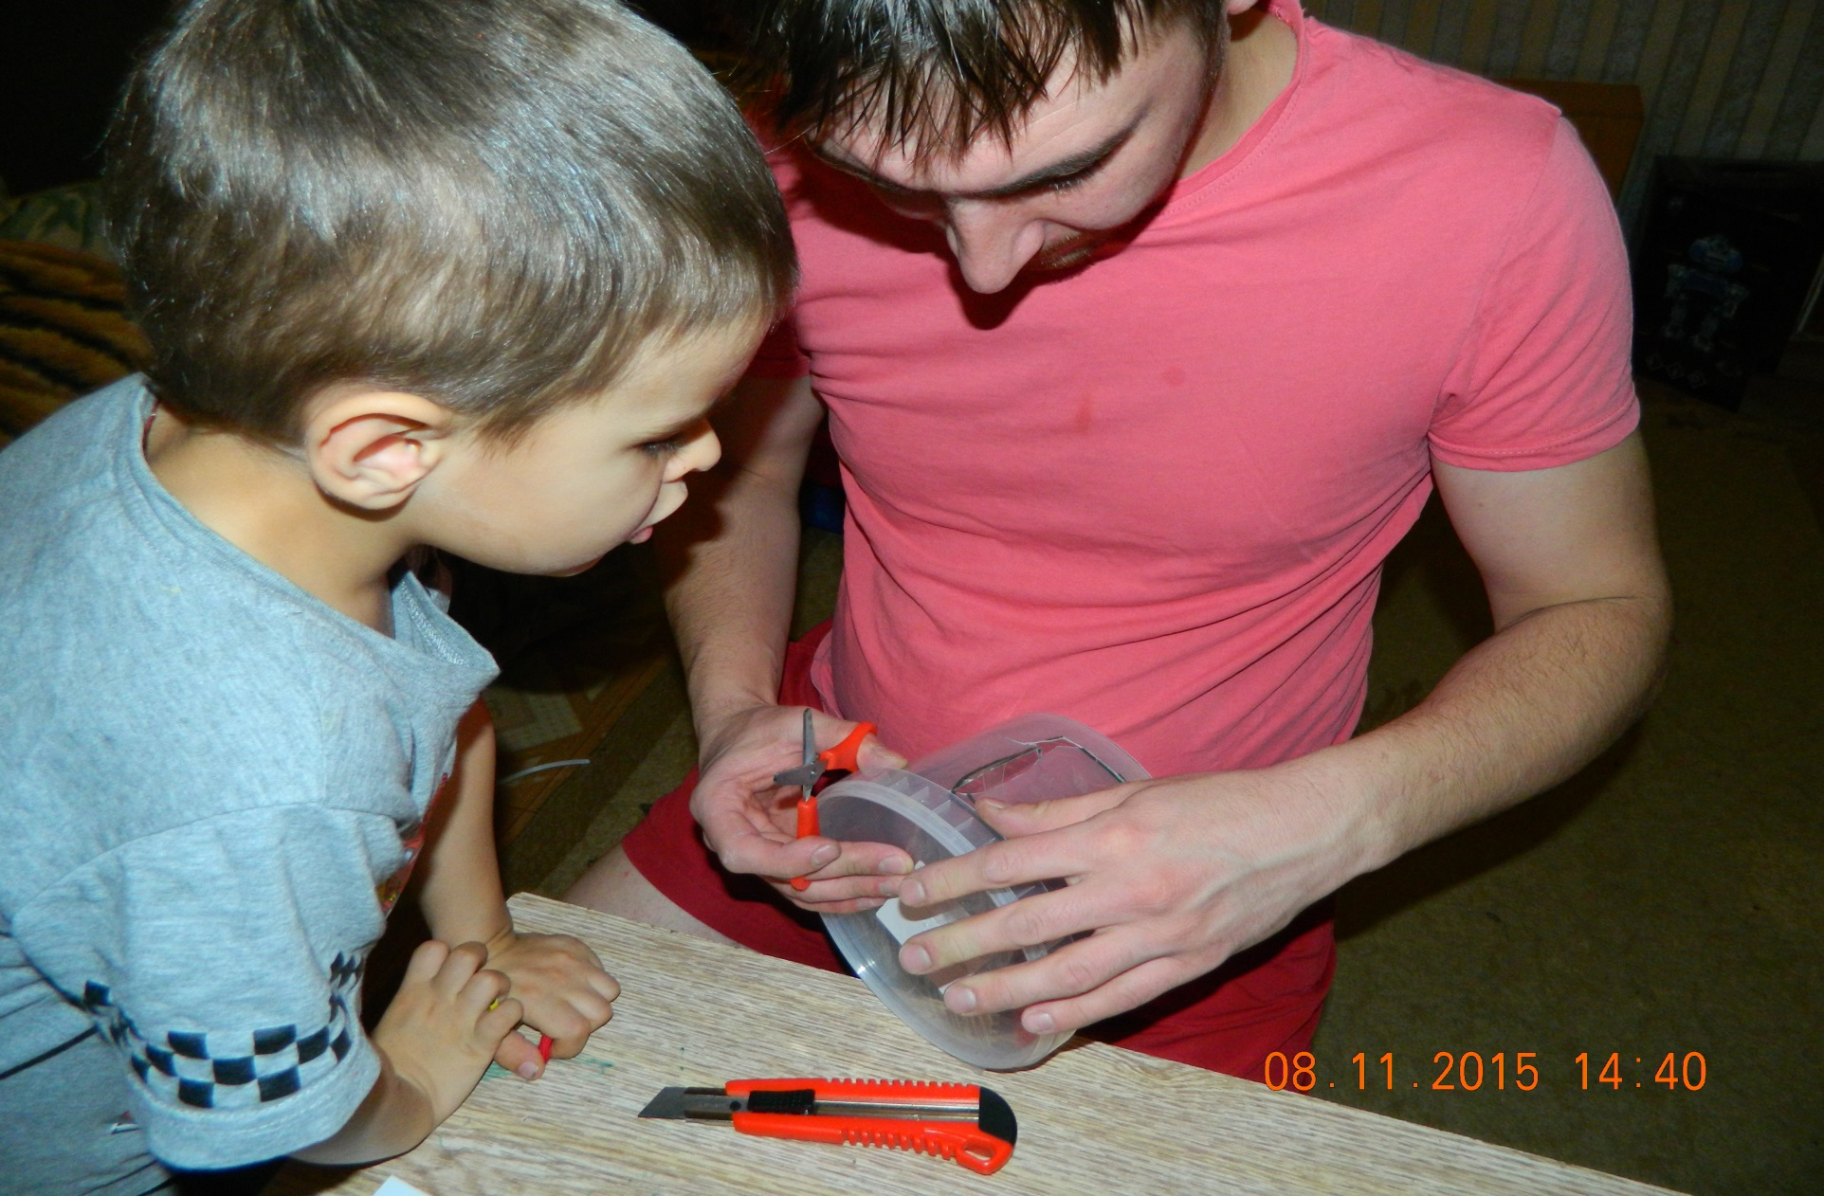
Надо птицам нам помочь,
Они летают день и ночь,

Slide 4
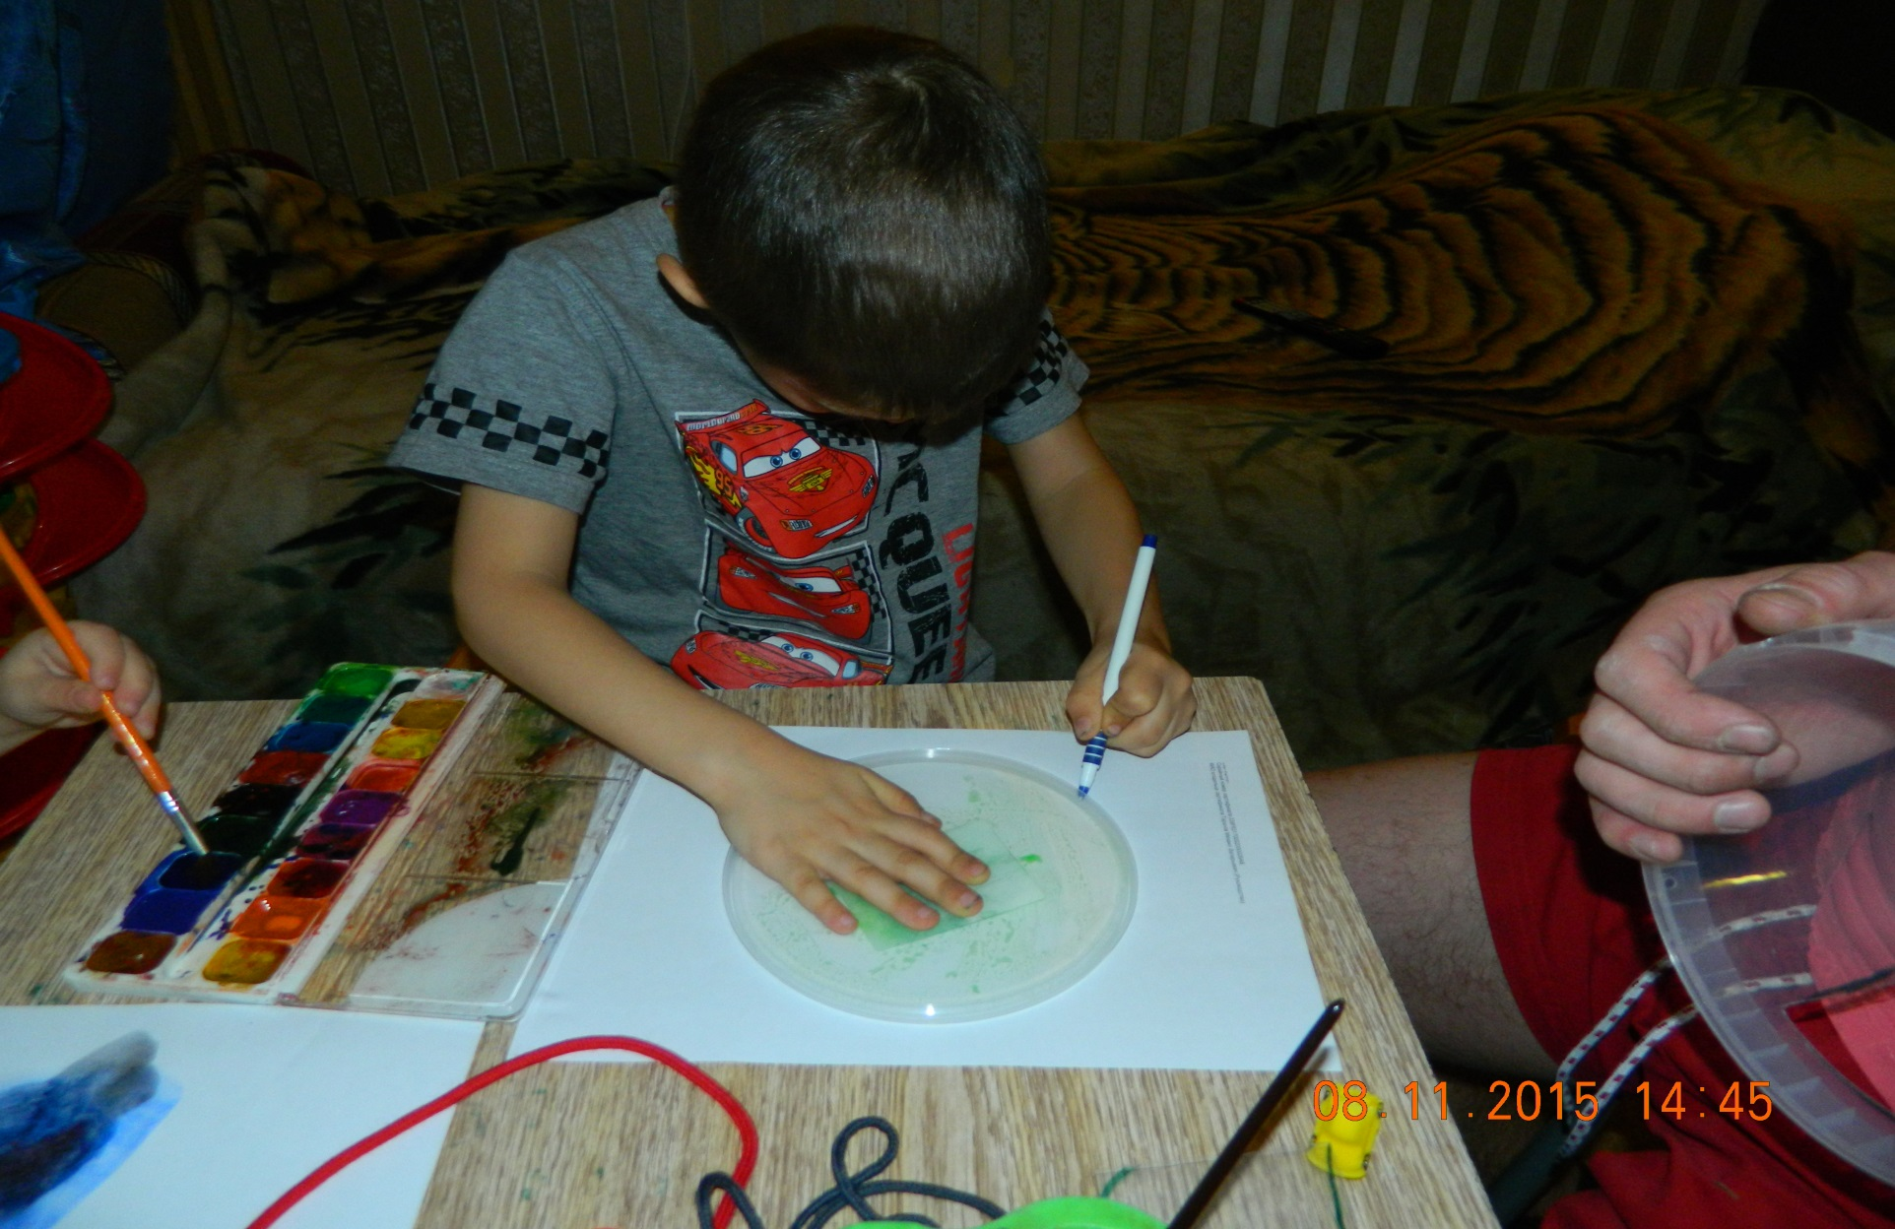
Кушать ищут, голодают,
От морозов пропадают.

Slide 5
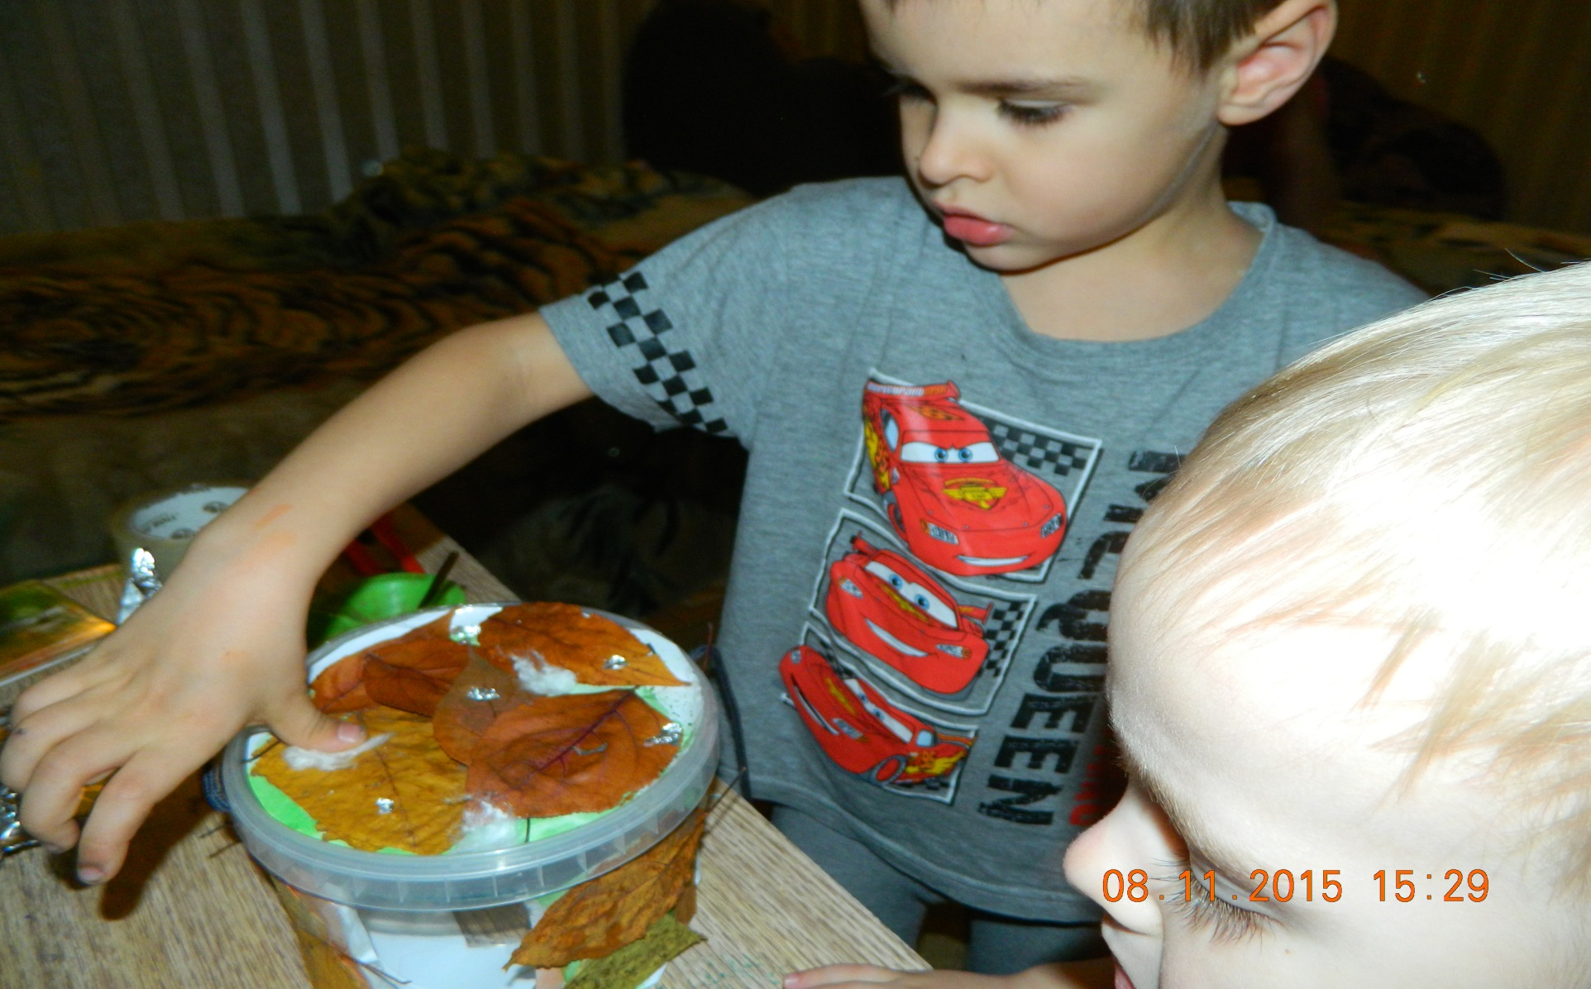
Помоги мне дело,
Доброе сделать. »

Slide 6
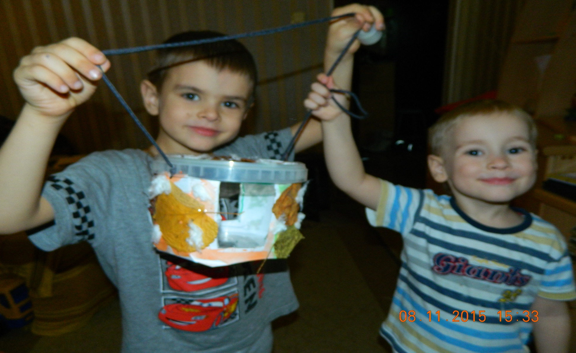
Вот и кормушка готова у нас,

Slide 7
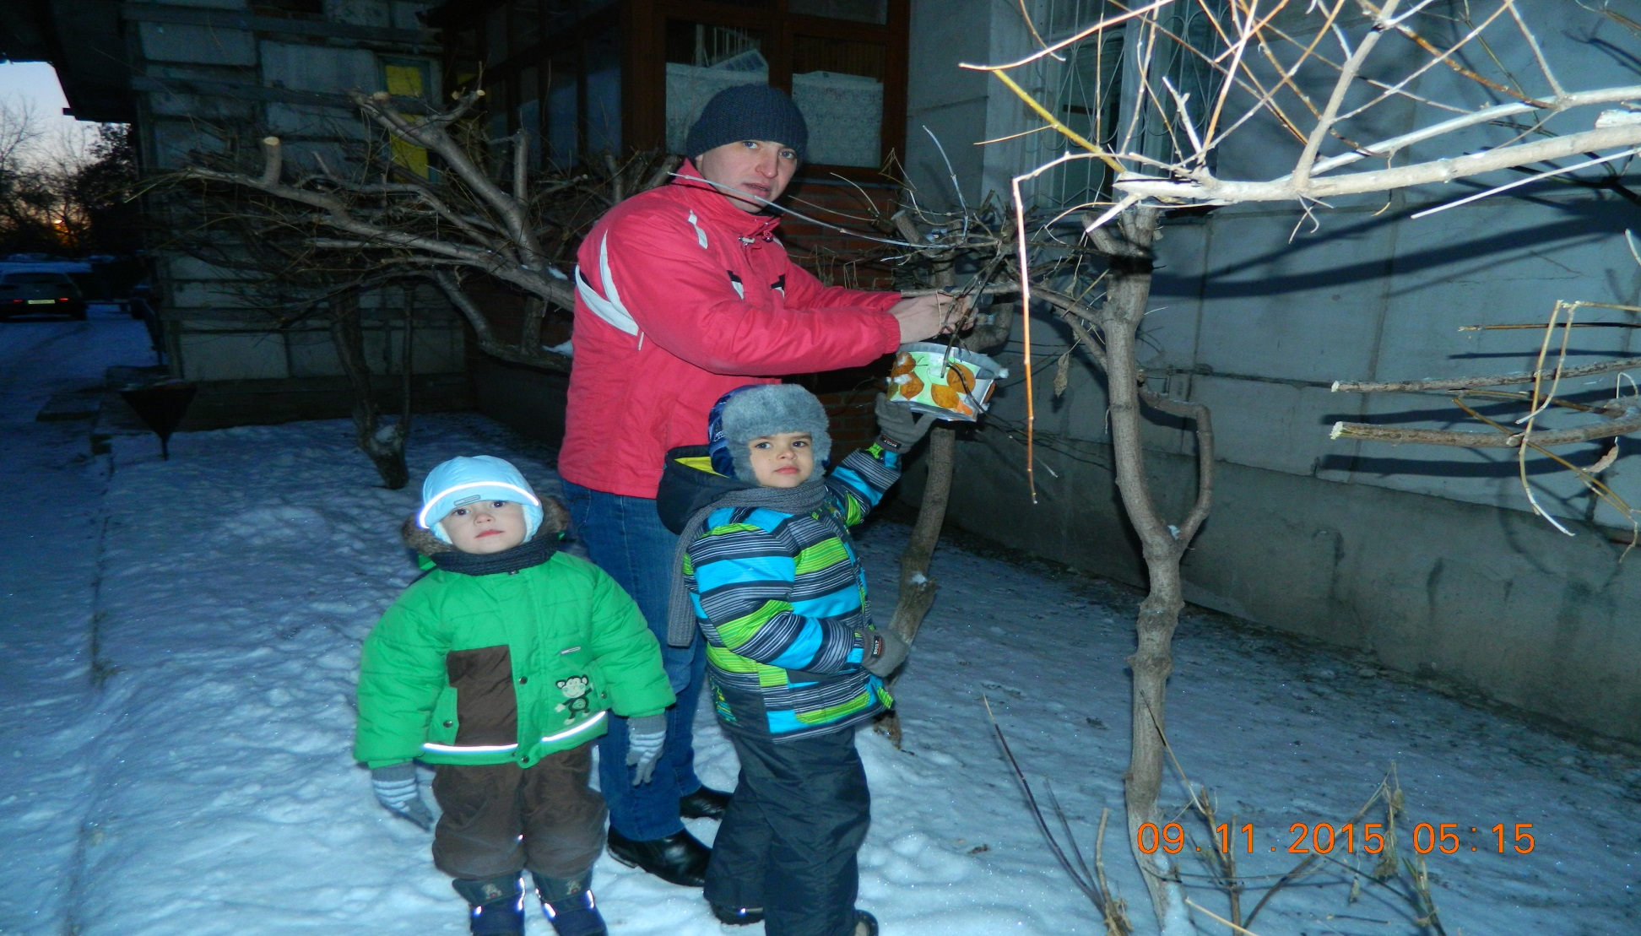
А значит птичек много я спас!

